Slide 1
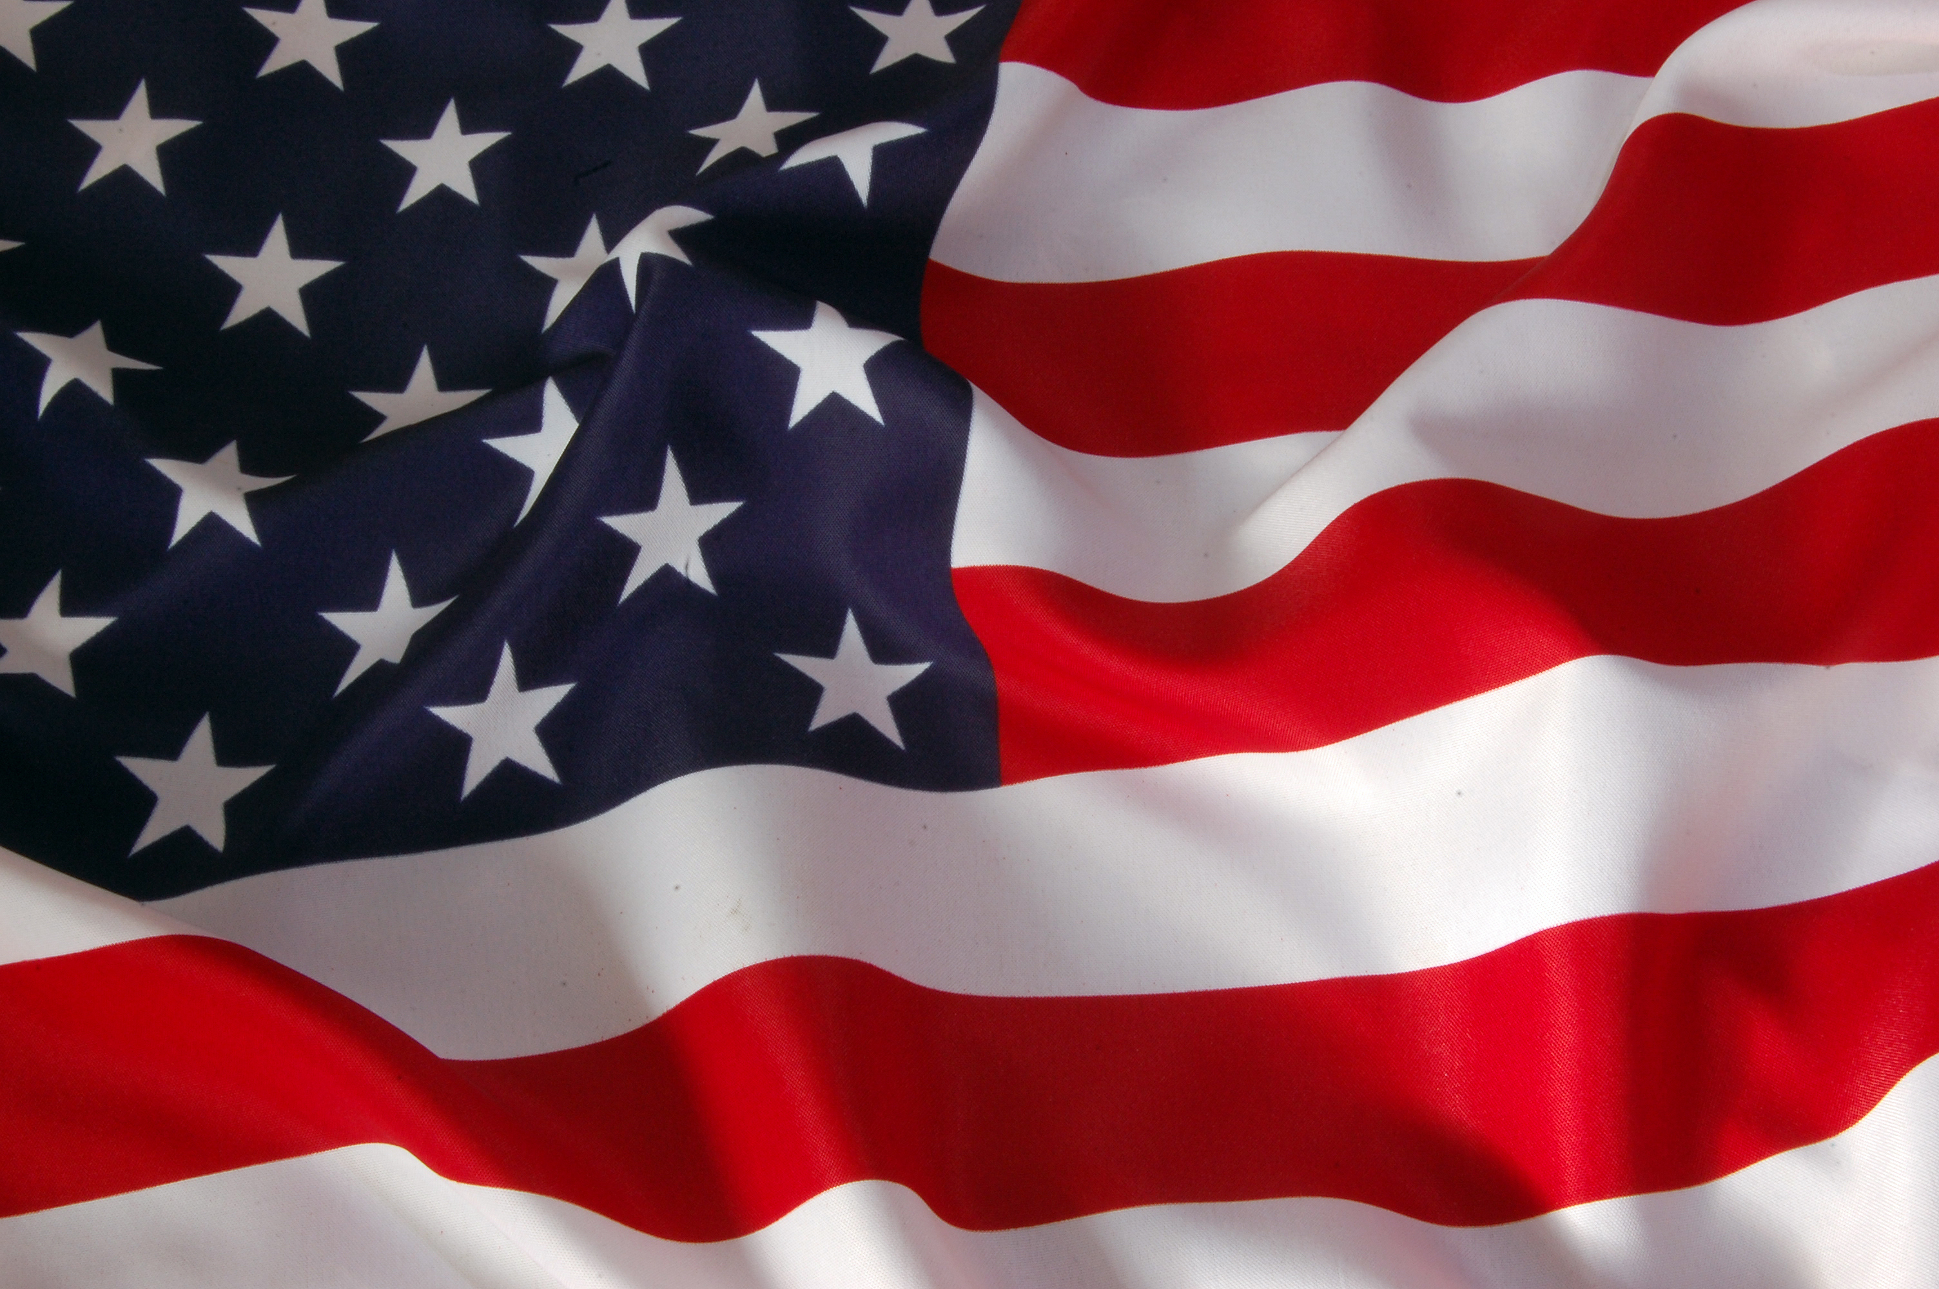
FREEDOM IS NOT FREE LA LIBERTAD NO ES GRATIS
Notes:
Para usar las memorables palabras de Abraham Lincoln, en este día de hacer Memoria, nos encontramos en un gran campo de batalla de esa guerra. Hemos venido a dedicar una porción de ese campo, como un lugar de descanso final para aquellos que aquí dieron sus vidas, para que esa nación pudiera vivir. Es totalmente apropiado y justo que hagamos esto. Pero, en un sentido más amplio, no podemos dedicar, no podemos consagrar, no podemos santificar, este terreno. Los hombres valientes, vivos y muertos, que lucharon aquí, lo han consagrado muy por encima de nuestro pobre poder para agregar o restar. El mundo notará poco, ni recordará por mucho tiempo lo que decimos aquí, pero nunca podrá olvidar lo que hicieron aquí ...
SI ESTO FUE CIERTO DEL CEMENTERIO DE GETTYNSBURG PENNSYLVSNIA.

Slide 2
1 Cronicas 21:26
Y edificó allí David un altar a Jehová, en el que ofreció holocaustos y ofrendas de paz, e invocó a Jehová, quien le respondió por fuego desde los cielos en el altar del holocausto.

Slide 3
1 Cronicas 21:27
Entonces Jehová habló al ángel, y este volvió su espada a la vaina.
.Then the Lord commanded the angel to put his sword back into its holder.
EL SACRICIO DETUVO EL CASTIGO]
THE SACRIFICE STOPPED THE PUNISHMENT

Slide 4
Al pasar por la ciudad, vi todos sus santuarios y hasta encontré un altar que tenía escrito:
“Al Dios no conocido”. Yo les hablo de ese que ustedes adoran sin conocerlo.

Slide 5
FREEDOM IS NOT FREE LA LIBERTAD NO ES GRATIS
"No tomaré para el Señor lo que es tuyo, ni sacrificaré una ofrenda … que no me cuesta nada".
Notes:
En los EEUU este fin de semana honramos a aquellos que pagaron el precio más alto por nuestra libertad.
Hombres y mujeres que experimentaron que la libertad no es gratis.
Hubo un costo y pagaron el precio completo y muchos de ellos lo hicieron no por su libertad sino por la nuestra.
Vaya nuestro reconocimiento y gratitud
Hemos estado leyendo del libro de 1 Crónicas y en el capítulo 21, debido al pecado de David, una epidemia estaba tomando la vida de muchos en Israel.
.

Slide 6
Así Jehová envió una peste en Israel, y murieron de Israel setenta mil hombres.
1 CRONICAS 21:14
Notes:
Continua la Escritura
¹⁵ Dios envió también un ángel para destruir a Israel. Pero cuando el ángel comenzó su trabajo, el SEÑOR cambió de opinión y le dijo al ángel: «¡Basta! ¡Detén tu mano!
El ángel del Señor le dijo a David que construyera un altar en un lugar muy singular. La era o el campo de trillar de Araunah
Un lugar generalmente en una colina donde corría aire o viento.

Slide 7
El ángel del SEÑOR estaba junto al lugar donde se trilla el trigo, propiedad de Ornán el jebuseo.
1 CRONICAS 21:15
Notes:
La era o el campo de trillar en las Escrituras es un lugar de separación y revelación.
Un lugar donde se preparaba la cosecha separando el grano de la paja inútil con el fin separar el grano de trigo del resto de la espiga. El proceso consiste en destruir la espiga aplastándola ya sea pisando o aplastando con una carreta con bueyes a la espiga en un lugar elevado y aventándola hacia arriba para que el viento se llevara la paja y el grano, por ser mas pesado, cayera y se acumulara en el suelo.
Quebrar las espigas secas y pisotearlas es figuradamente un proceso doloroso. QUEBRANTAMIENTO. Si no lo has pasado …
Otra manera de separar el grano de la paja, es zarandearlos. Jesus uso este termino para comunicarle a Pedro que se vendrían tiempos difíciles, tiempos de prueba.
El dolor, el fracaso y la aflicción son procesos dolorosos, provocados por el enemigo pero permitidos por Dios para quitar de nosotros la paja y dejar el grano.
Es verdad, Jesus implícitamente le dice a Pedro que Dios daría permiso a Satanás para zarandearlo

Slide 8
Dijo también el Señor: Simón, Simón, he aquí Satanás os ha pedido para zarandearos como a trigo; 32 pero yo he rogado por ti, que tu fe no falte; y tú, una vez vuelto, confirma a tus hermanos
Lucas 22:31 - 32
Notes:
Aun sabiendo que Pedro fallaría y habría de negar tres veces, Jesus le anima, una vez vuelto, confirma a tus hermanos.
Y en el lugar donde se trituraban las espigas, el espíritu de David estaba siendo triturado interiormente en arrepentimiento y culpa cuando vio morir a 70,000 personas por dar lugar a un espíritu de vanidad en su vida.
18 Y el ángel de Jehová ordenó a Gad que dijese a David que subiese y construyese un altar a Jehová en la era de Ornán jebuseo.
Que intrigante es que Dios busque el sacrificio, la entrega plena en el campo de trillar. Que la prueba sea un lugar de revelación y entrega, un lugar de sacrificio al Señor. No vemos salida y la prueba nos arrastra mas cerca de la llama. ?ESTAS SIENDO ZARANDEADO? POESIA: CUAN TORPE SOY …
19 Entonces David subió, conforme a la palabra que Gad le había dicho en nombre de Jehová.
La libertad no es gratis y tampoco es gratis la adoración. Las palabras de David retumban en nuestros oídos: NO DARE AL SENOR SACRIFICIO QUE NO ME CUESTE NADA, VEAMOS EL CONTEXTO

Slide 9
21 Y viniendo David a Ornán, miró Ornán, y vio a David; y saliendo de la era, se postró en tierra ante David.
1 CRONICAS 21:21

Slide 10
Entonces dijo David a Ornán: Dame este lugar de la era, para que edifique un altar a Jehová; dámelo por su cabal precio, para que cese la mortandad en el pueblo.
1 CRONICAS 21:22

Slide 11
Y Ornán respondió a David: Tómala para ti, y haga mi señor el rey lo que bien le parezca; y aun los bueyes daré para el holocausto, y los trillos para leña, y trigo para la ofrenda; yo lo doy todo.
1 CRONICAS 21:23
Notes:
No puedo pasar por alto las palabras de Ornan o Arauna,
YO LO DOY TODO.
Dios todavia esta buscando gente asi, que se entregue el todo por el todo. Como la viuda la viuda de Sarepta que expuso todo lo que tenia para alimentar a Elias, y como la otra viuda que Dio todo su sustento,
La Libertad no es gratis y tampoco la Libertad financiera es gratis.
Verso 24

Slide 12
24 Entonces el rey David dijo a Ornán: No, sino que efectivamente la compraré por su justo precio; porque no tomaré para Jehová lo que es tuyo, ni sacrificaré holocausto que nada me cueste.
1 CRONICAS 21:24
Notes:
En una cultura materialista donde siempre buscamos las ofertas y los cupones para pagar menos del valor de lo que compramos las palabras de David suenan extrañas. En una cultura donde confundimos la ofrenda con la limosna nos parecen demasiado sublimes las palabras de David: no te daré una ofrenda que nada me cueste.
Después de toda una vida de dar a Dios de lo que nos sobra, puede sorprendernos porque no es nuestro estilo de vida, porque erróneamente pensamos que si damos más nos quedamos con menos y en el proceso nos perdemos una bendición la bendición que Malaquias 3:10 nos ofrece:
»Traigan todos los diezmos a la tesorería del templo, para que haya alimento suficiente en mi Templo. Si lo hacen, yo abriré las ventanas de los cielos y haré que venga sobre ustedes una benéfica y oportuna lluvia sobre sus campos para que obtengan abundantes cosechas. ¡Los exhorto a que me prueben en esto! Si tus finanzas no andan bien, considera lo que te estoy diciendo. Quizás no has entendido la aritmética Divina. Dios no es deudor de nadie y a veces más es menos y menos es más. VERSO 25

Slide 13
Entonces David pagó a Arauna seiscientos siclos de oro por el sitio
1 CRONICAS 21:25
Notes:
Efectivamente pago el justo precio.
No estoy aquí para reprocharte y hacerte sentir mal. No estoy aquí para manipular tus sentimientos y para sembrar en ti culpabilidad, estoy aquí para hablarte de los grandes de las Escrituras y compartir algunos de sus valores y principios de vida que los hicieron grandes.
"Ninguna persona fue honrada por lo que recibió. El honor ha sido la recompensa por lo que dio". G.K. Chesterton. Ninguno hace historia por lo que recibe sino por lo que da.
En su mente y en su corazón impulsado por la culpa, David quería pagar el precio completo. Con esos 600 siclos de oro, David puede haber pagado el precio completo por la era, puede haber pagado el precio completo por la madera y sacrificado bueyes, pero nunca pagaría el precio por su pecado.

Slide 14
1 Cronicas 21:17
Notes:
No sé si David se dio cuenta de que ese mismo lugar, la era en el monte Moriah, era el telón de fondo de la prueba máxima de Abraham, siglos atrás cuando estuvo a punto de ofrecer as su hijo Isaac en obediente sacrificio al Señor pero lo que se es que muy pronto David se dio cuenta de que en ese mismo lugar su hijo Salomón construiría el magnífico primer templo.
SIN EMBARGO, lo que David ciertamente no sabía era que diez siglos más tarde, en una colina muy cercana, En el Monte Calvario estaba una cruz …. LECTURA DEL HIMNO COMPLETO
. Un rato antes, en su conciencia impulsada por la culpa, 1 Crónicas 21: 16 David levantó la vista y vio al ángel del SEÑOR de pie entre el cielo y la tierra, con una espada desenvainada en su mano extendida sobre Jerusalén.
Entonces David y los ancianos, vestidos de cilicio, cayeron boca abajo.

Slide 15
1 Cronicas 21:17
«¿No fui yo quien ordenó que se contaran los combatientes?
Yo … he pecado y he hecho mal.
Notes:
17 David le dijo a Dios: «¿No fui yo quien ordenó que se contaran los combatientes? Yo, el pastor,[c] he pecado y he hecho mal. Estas no son más que ovejas. ¿Qué han hecho? SEÑOR, Dios mío, deja que tu mano caiga sobre mí y mi familia, pero no dejes que esta plaga permanezca sobre tu pueblo".
David reconocio su error, David reconocio su pecado y quería pagar por sus pecados. apreciamos su noble actitud; escuchando de nuevo sus palabras cuando Arauna se ofreció a regalar la era y la sangre del sacrificio a David, David respondió: No, insisto en pagar el precio completo. No tomaré por el Señor lo que es tuyo, ni sacrificaré una ofrenda quemada que no me cuesta nada“ EN OTRAS PALABRAS, YO VOY A PAGAR EL PRECIO.

Slide 16
+1 281 960 7177
… hemos sido santificados mediante la ofrenda del cuerpo de Jesucristo ofrecida de una vez para siempre. [Heb. 10:10]
Notes:
Estamos impresionados con su compromiso de no presentar un sacrificio que no le costó nada, en un sentido mucho más amplio y a la luz del Nuevo Testamento, ni David ni ninguno de nosotros puede expiar, ninguno de nosotros puede pagar el precio completo por nuestros pecados y es por eso que, hoy y todos los días honramos a Jesucristo, el soldado conocido que pagó el precio máximo por nuestra redención, Porque sé a quién he creído, y estoy convencido de que Él es capaz de guardar lo que le he encomendado hasta aquel Día.
Si todavía estás en la tumba espiritualmente hablando, si todavía estás en la tumba del soldado desconocido, abre tu corazón, cree en el Señor Jesucristo y serás salvo y sabrás a quién has creído, de una vez por qué, y este será un Día de Memoria será eternamente memorable.

Slide 17
1 CRONICAS 21:

